Slide 1
输入输出

Slide 2
程序的输入指的是从输入文件将数据传送给程序，程序的输出指的是从程序将数据传送给输出文件。
C++的输入与输出包括以下3方面的内容:
（1） 标准I/O。
（2） 文件I/O。
（3） 串I/O。
C++采取不同的方法来实现以上3种输入输出。

Slide 3
与iostream类库有关的头文件
iostream类库中不同的类的声明被放在不同的头文件中。
iostream包含了对输入输出流进行操作所需的基本信息。
fstream用于用户管理的文件的I/O操作。
strstream用于字符串流I/O。
stdiostream用于混合使用C和C++的I/O机制时。
iomanip在使用格式化I/O时应包含此头文件。

Slide 4
标准输入输出

Slide 5
标准输出流
cout
cerr
Clog
使用控制符控制输出格式
用流对象的成员函数控制输出格式

Slide 6
标准输入流
标准输入流是从标准输入设备(键盘)流向程序的数据。
cin是istream类的对象，它从标准输入设备(键盘)获取数据，程序中的变量通过流提取符“>>”从流中提取数据。
流提取符“>>”从流中提取数据时通常跳过输入流中的空格、tab键、换行符等空白字符。

Slide 7
用于字符输入的流成员函数
除了可以用cin输入标准类型的数据外，还可以用istream类流对象的一些成员函数，实现字符的输入。
1. 用get函数读入一个字符
流成员函数get有3种形式: 无参数的，有一个参数的，有3个参数的
2. 用成员函数getline函数读入一行字符

Slide 8
文件流

Slide 9
文件概念
文件（File）：保存在外部存储器上的一组数据的有序集合。
特点：
数据长久保存
数据长度不定
数据按顺序存取
存储形式
ASCII 码（文本文件 text stream）
二进制 （二进制文件 binary stream）
Notes:
根据文件中数据的组织形式，可分为ASCII文件和二进制文件。
对于字符信息，在内存中是以ASCII代码形式存放的，因此，无论用ASCII文件输出还是用二进制文件输出，其数据形式是一样的。但是对于数值数据，二者是不同的。

Slide 10
长整数100000的两种存储形式
内存中的数据存储：4个字节，二进制
00000000 | 00000001 | 10000110 | 10100000
文件中的数据存储：4个字节，二进制 —— 2¹⁶+2¹⁵+2¹⁰+2⁹+2⁷+2⁵
00000000 | 00000001 | 10000110 | 10100000
文件中的数据存储：6个字节，ASCII码 —— ‘1’ ‘0’ ‘0’ ‘0’ ‘0’ ‘0’
00110001 | 00110000 | 00110000 | 00110000 | 00110000 | 00110000

Slide 11
文件流类与文件流对象
文件流是以外存文件为输入输出对象的数据流。
每一个文件流都有一个内存缓冲区与之对应。
#include <fstream>
fstream fp; //声明一个文件流对象
Notes:
要以磁盘文件为对象进行输入输出，必须定义一个文件流类的对象，通过文件流对象将数据从内存输出到磁盘文件，或者通过文件流对象从磁盘文件将数据输入到内存。

Slide 12
文件的打开与关闭
打开磁盘文件
为文件流对象指定磁盘文件（绝对路径和相对路径）
指定文件的工作方式（教材表19-2）
调用文件流类的构造函数，创建文件流对象的时候带参数
ofstream outfile(″D:\\code\\f1.dat″,ios::out|ios::trunc);
调用文件流类的open函数，以磁盘文件名和输入输出方式为参数
ofstream outfile; //定义ofstream类对象outfile
outfile.open(″f1.dat″,ios::out); //使文件流与f1.dat文件建立关联

Slide 13
文件的打开与关闭
关闭磁盘文件
outfile.close( ); //将输出文件流所关联的磁盘文件关闭
可用运算符“|”对输入输出方式进行组合。
ios::app 以追加的方式打开文件
ios::ate 文件打开后定位到文件尾，ios:app就包含有此属性
ios::binary 以二进制方式打开文件，缺省的方式是文本方式
ios::in 文件以输入方式打开(文件数据输入到内存) 读文件
ios::out 文件以输出方式打开(内存数据输出到文件) 写文件

Slide 14
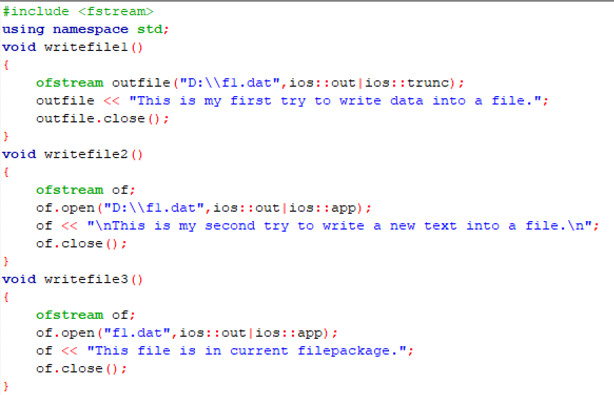
写入文本文件
包含文件流声明的头文件
创建文输出件流对象
关联文件
指定打开方式
重载运算符<<
将内容写入文件
关闭文件流对象

Slide 15
写入文本文件
先声明
后打开
打开参数有变化
文件
路径
不一样

Slide 16
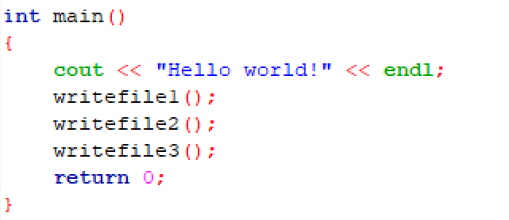
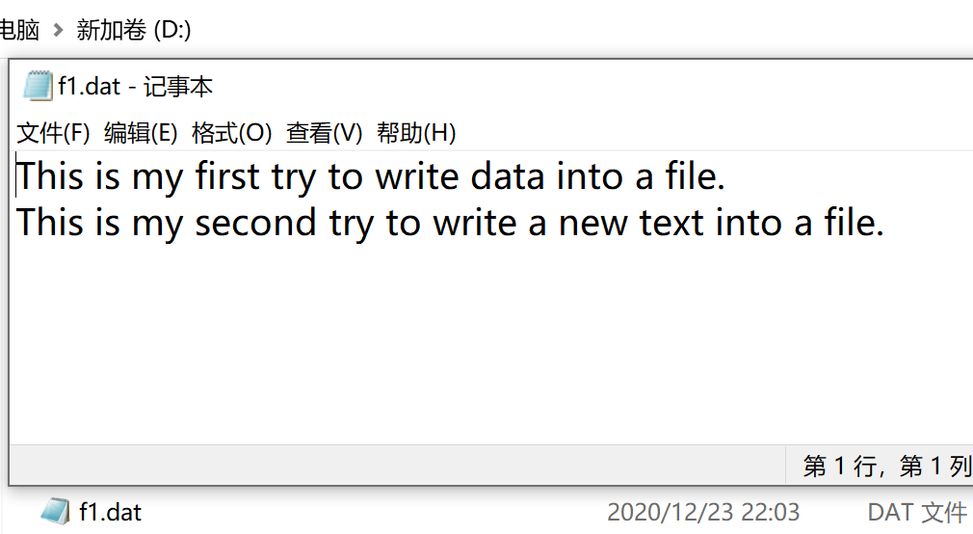
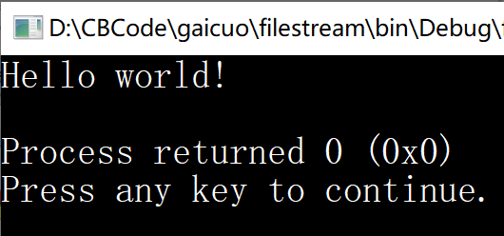
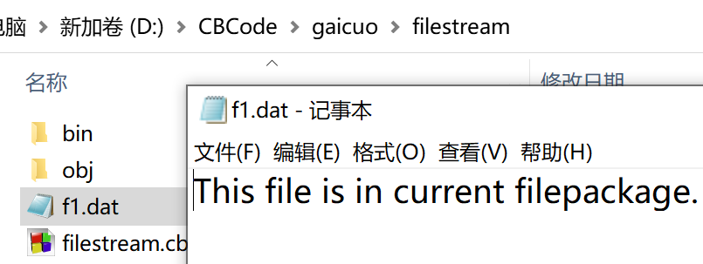
写入文本文件
标准输出流对象cout —— 设备：屏幕

Slide 17
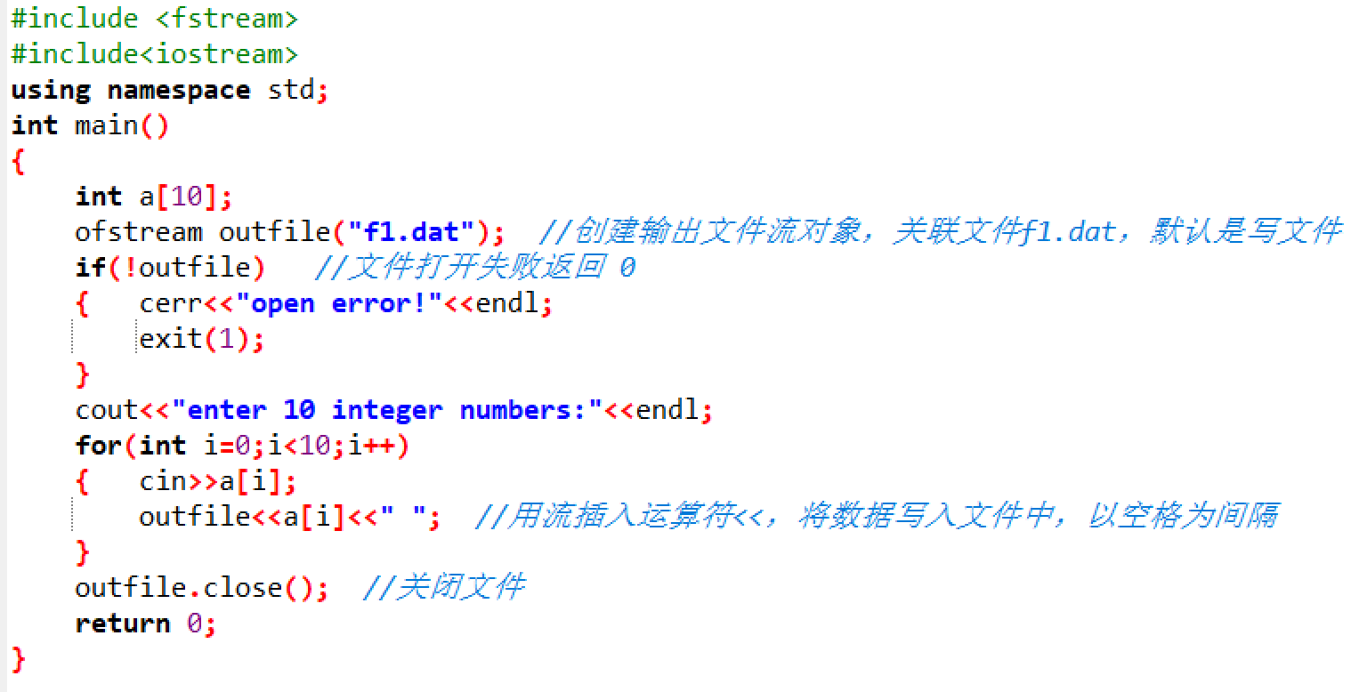
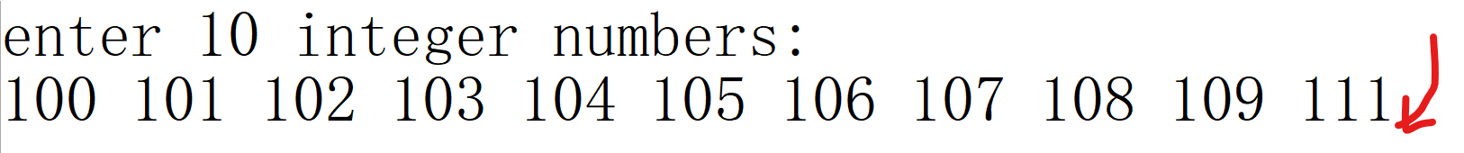
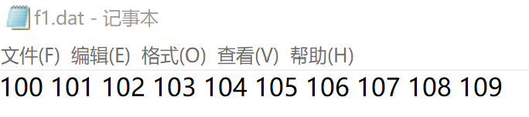
操作文本文件
从键盘输入10个整数给数组，将此数组送到磁盘文件中存放。

Slide 18
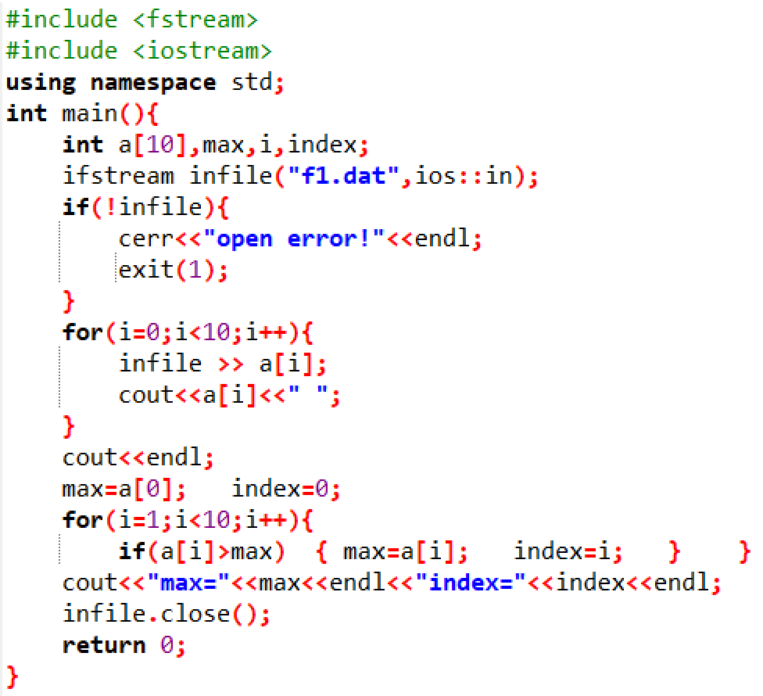
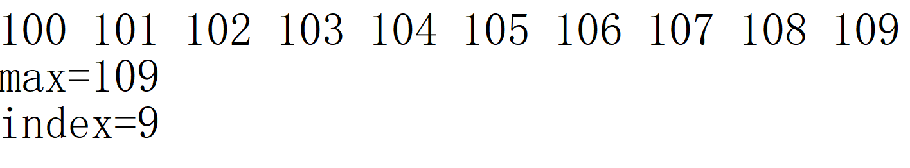
操作文本文件
从文件读取10个整数给数组，计算数组中最大的元素及其位置。

Slide 19
操作文本文件
从键盘读入一行字符，把其中的字母字符依次存放在磁盘文件f2.txt中。再把它从磁盘文件读入程序，将其中的小写字母改为大写字母，再存入磁盘文件f3.txt。
读一行字符
字母判断
将字母写入文件
从文件中读取字母
小写字母改大写字母
char[ ] + cin.getline( )
‘a’~‘z’ ‘A’~‘Z’
ofstream outfile
ifstream infile
ch - 32

Slide 20
操作文本文件
从键盘输入一行文本，将字母写入文件。
save_to_file()
操作文本文件
一边从文件读取字母，一边将大写字母写入文件。
get_and_save()

Slide 21
二进制文件操作
打开时要用ios::binary指定为以二进制形式传送和存储
二进制文件可以是既能输入又能输出的文件
对二进制文件的读写主要用iostream类的成员函数read和write来实现istream& read(char* buffer, int len);
ostream& write(const char* buffer, int len);
关闭文件
对象存储的字节数
内存中对象存储的首地址

Slide 22
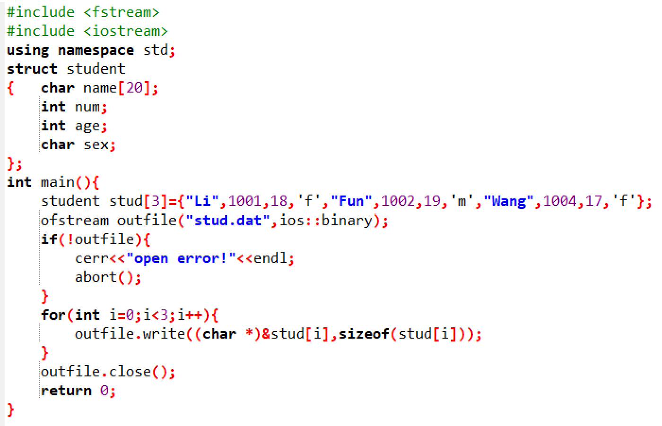
操作二进制文件
将一批数据以二进制形式存放在磁盘文件中。
以student对象为基本单元，student对象的大小固定
Notes:
从该文件读入数据时不是靠空格作为数据的间隔，而是用字节数来控制。

Slide 23
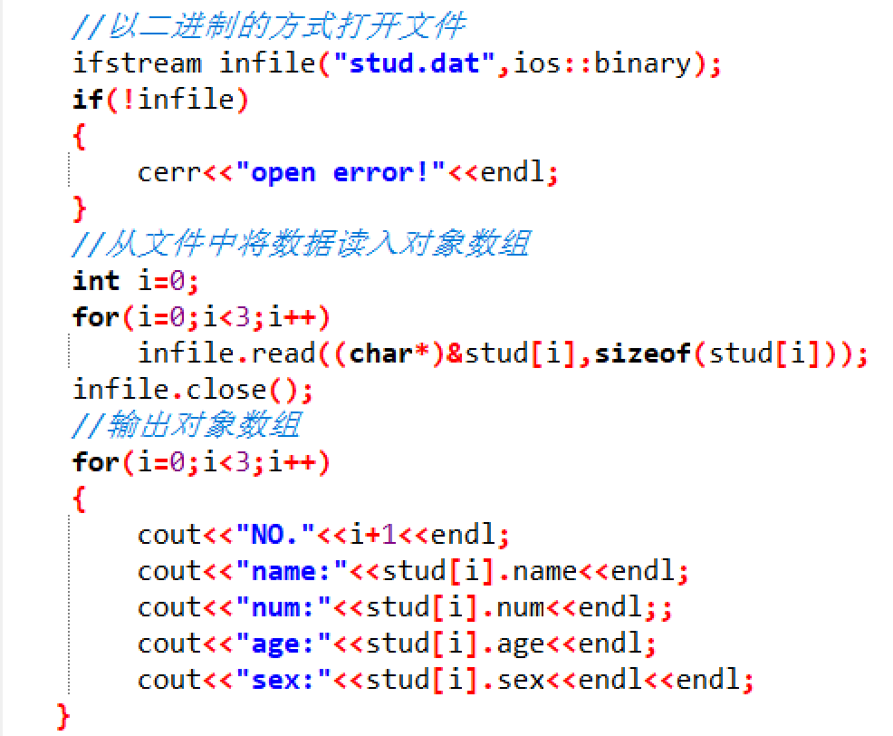
操作二进制文件
将二进制文件中的数据按格式读取输出。
以字节数来控制读取

Slide 24
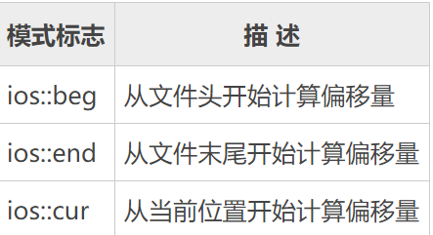
二进制文件操作
成员函数，分别是 seekp 和 seekg。它们可以用于将读写位置移动到文件中的任何字节。
seekp 函数用于已经打开要进行输出的文件，而 seekg 函数则用于已经打开要进行输入的文件。
outfile.seekp(0, ios::end);
infile.seekg(20L, ios::beg);
文件定位标记
文件位置的偏移量

Slide 25
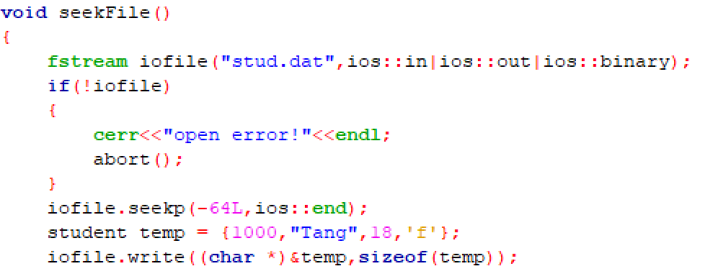
操作二进制文件
将第二个位置上插入新的学生数据。
创建fstream对象，同时读取文件
从文件尾，向前偏移64个字节

Slide 26
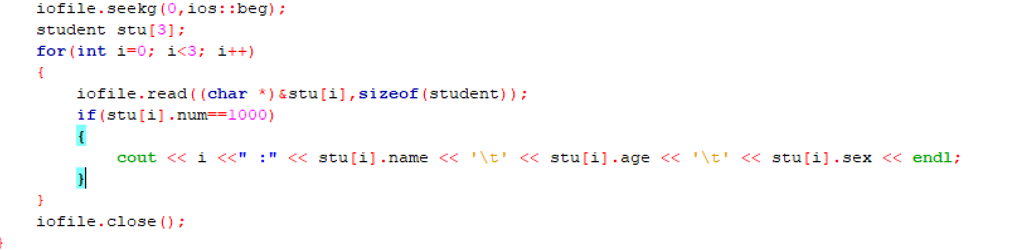
操作二进制文件
将文件从头查找并输出信息至屏幕。
从文件头开始，偏移量为0

Slide 27
字符串流

Slide 28
文件流是以外存文件为输入输出对象的数据流，字符串流不是以外存文件为输入输出的对象，而以内存中用户定义的字符数组(字符串)为输入输出的对象，即将数据输出到内存中的字符数组，或者从字符数组(字符串)将数据读入。字符串流也称为内存流。

Slide 29
字符串流类
#include <sstream> // string流类的头文件
string s="123 *** f 95.5" ;
stringstream ss;
ss << s;
int id;
string name;
char sex;
float score;
ss >> id >> name >> sex >> score;
cout << id << endl << name << endl << sex << endl << score;
解析字符串（类型转换，以空格为内部分隔）

Slide 30
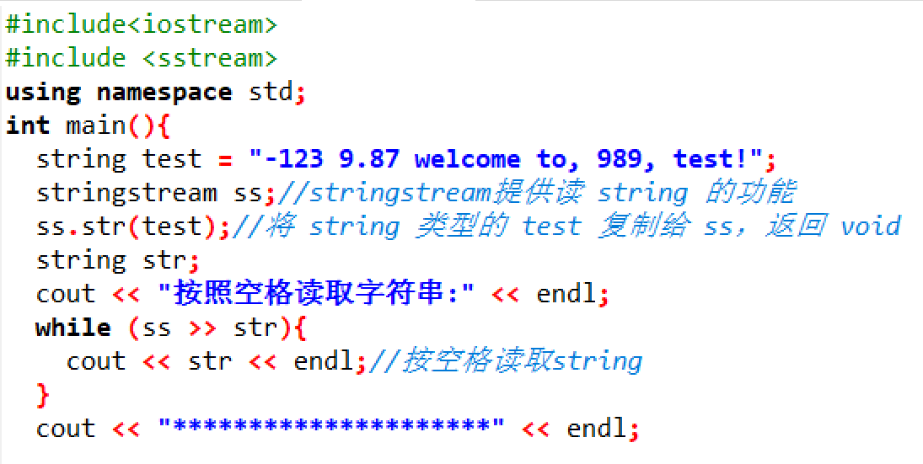
字符串流类

Slide 31
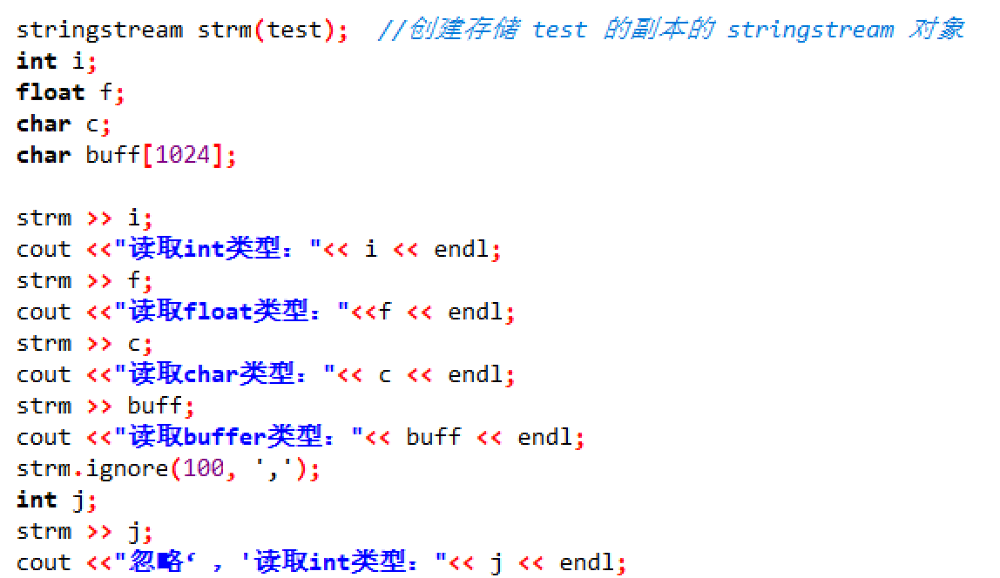
字符串流类

Slide 32
请完成一个简单的成绩管理系统（链表实现）：
1.可以录入一个人（学号，姓名）的一科和多科成绩
2.可以增加删除修改一个人的成绩记录
3.可以从文件中读入多个人的成绩记录
4.可以保存回文件
5.可以输出所有人的成绩
6.可以算出每个人的总成绩
7.可以给出每科成绩的平均分最高分

